Slide 1
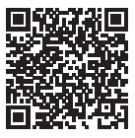
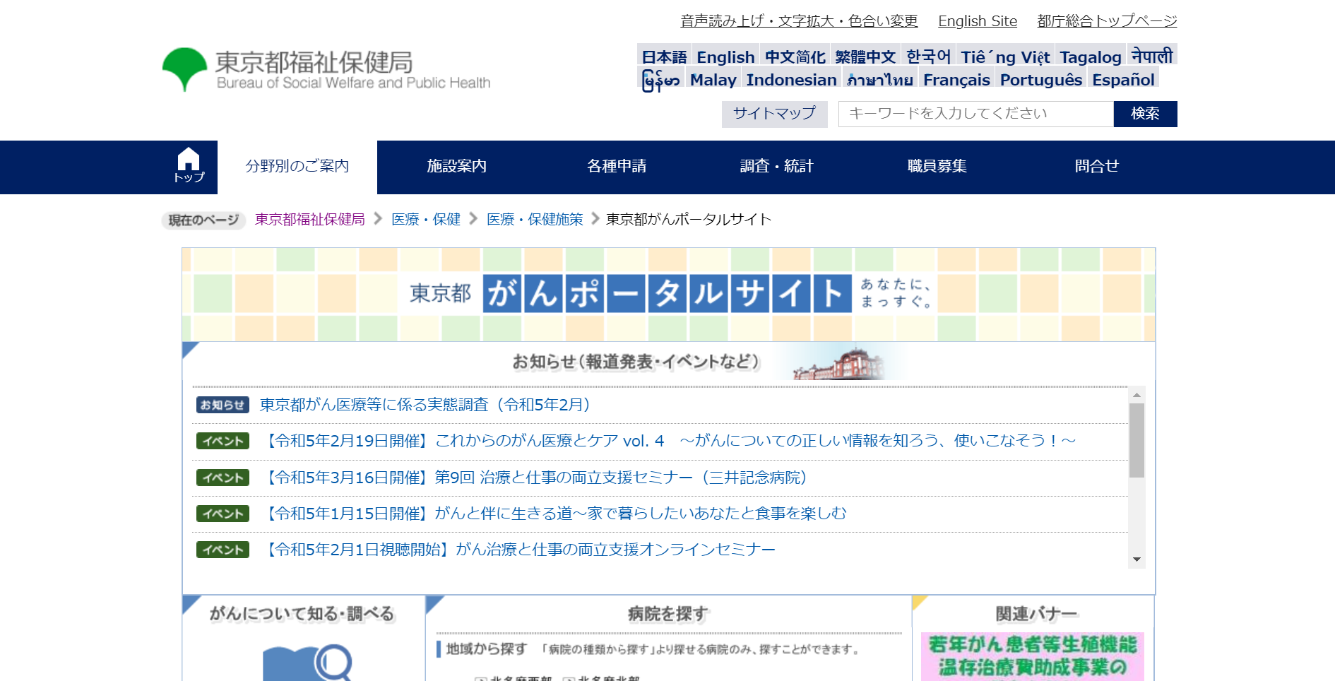
Ⅲ 参考資料編
東京都がんポータルサイト
東京都が運営する、がんに関する様々な情報を掲載したポータルサイトです。
「がん患者の就労等に関する実態調査報告書」や都における治療と仕事の両立支援に関する取組もこちらに掲載しています。
https://www.fukushihoken.metro.tokyo.lg.jp/iryo/iryo_hoken/gan_portal/
Notes:
＜話者メモ＞
主なスライド対象者：
「企業の経営者・人事労務担当者向け」
「一般の同僚・上司向け」

Slide 2
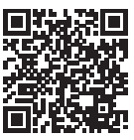
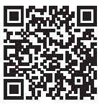
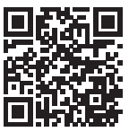
１．参考サイト
治療と仕事の両立について（厚生労働省）
厚生労働省が発信する治療と仕事の両立に関する情報、最新の政策動向が掲載されています。
https://www.mhlw.go.jp/stf/seisakunitsuite/bunya/0000115267.html
治療と仕事の両立支援ナビ（厚生労働省）
事業者の方、支援を受けて働く方や、医療機関・支援機関の方にとって役立つ情報の提供を目的に作られたポータルサイトです。企業の取組事例も紹介されています。
https://chiryoutoshigoto.mhlw.go.jp/formanagers/#sec05
がん情報サービス
独立行政法人国立がん研究センターがん対策研究所が運営する、がんについての最新情報を一般の方にも分かりやすく紹介しているサイトです。がん診療連携拠点病院の情報やがんに関する冊子・資料が掲載されています。
https://ganjoho.jp/public/index.html

Slide 3
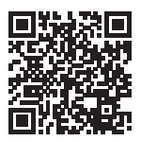
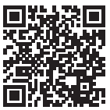
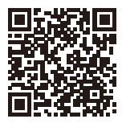
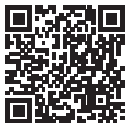
２．参考資料
事業場における治療と仕事の両立支援のためのガイドライン 令和4年3月改訂版（厚生労働省）
事業場が、がん、脳卒中などの疾病を抱える方々に対して、適切な就業上の措置や治療に対する配慮を行い、治療と仕事が両立できるようにするため、事業場における取組などをまとめたものです。
https://www.mhlw.go.jp/stf/seisakunitsuite/bunya/0000115267.html
企業・医療機関連携マニュアル 令和3年3月改訂版（厚生労働省）
治療と仕事の両立支援のため、企業と医療機関が情報のやりとりを行う際の参考となるよう、ガイドライン掲載の様式例集に沿って、各様式例のポイントを示したものです。具体的な事例を通じて、ガイドライン掲載の様式例（ガイドライン「様式例集」）の記載例を示すものです。
https://www.mhlw.go.jp/stf/seisakunitsuite/bunya/0000115267.html
がんの冊子 がんと仕事のＱ＆Ａ（第3版）（国立研究開発法人国立がん研究センターがん対策情報センター）
多くのがん患者さんが直面する、職場復帰や経済問題などの悩みに関するＱ＆Ａがまとめられた冊子です。
https://ganjoho.jp/public/institution/qa/index.html
がんになっても安心して働ける職場づくりガイドブック（国立研究開発法人国立がん研究センター）
経営層ならびに人事・総務担当者向けのガイドブックとしてまとめられた冊子です。
〈大企業編〉と〈中小企業編〉があります。
https://ganjoho.jp/public/life_stage/work/index.html

Slide 4
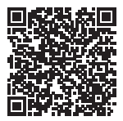
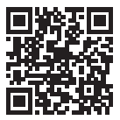
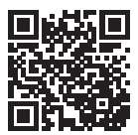
３．相談窓口
がん相談支援センター
●がん診療連携拠点病院等に設置されている「がんの相談窓口」です。
●その病院の患者・家族だけでなく、どなたでも利用できます。
（都内のがん相談支援センター）
●がん相談支援センターには、治療と仕事の両立を支援する「両立支援コーディネーター」が配置され
ていることもあります。
https://www.fukushihoken.metro.tokyo.lg.jp/iryo/iryo_hoken/gan_portal/soudan/center.html
東京産業保健総合支援センター
●事業場で産業保健活動に携わる方々に対して、産業保健研修会や専門的相談等を通じて支援を行って
います。
●治療と仕事の両立支援サービスも実施しており、窓口での相談対応、個別訪問支援、事業者啓発セミ
ナー、個別調整支援等を実施しています。
●両立支援サービスを御希望の場合は、下記ホームページを御覧ください。
（東京産業保健総合支援センター 相談・お問い合わせについて）
https://tokyos.johas.go.jp/ryoritsu.html
地域窓口（地域産業保健センター）
●労働者５０名未満の小規模事業場の事業主やその従業員を対象として、労働者の健康管理に係る相談
等のサービ スを提供しています。
●各サービスを御利用の場合は、各センターにお問い合わせください。
(東京産業保健総合支援センター 地域窓口一覧) https://www.tokyos.johas.go.jp/region.html

Slide 5
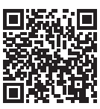
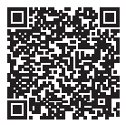
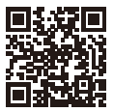
３．相談窓口
東京労災病院両立支援相談窓口
●東京産業保健総合支援センターと同様に、窓口での相談対応、個別調整支援、治療と職業生活の両立支援に
関するセミナーの開催等を実施しています。
https://tokyoh.johas.go.jp/medical/chiryou/
東京ハローワーク（東京労働局）
●働く場所を探す人、働いてくれる人を探す事業主のための機関ですが、長期療養者（がん患者等）の方の就
労支援も実施しています。
●都内では、ハローワーク飯田橋に配置されている「就職支援ナビゲーター」が、予約担当制による窓口相談
のほか、国立がん研究センター中央病院や都立駒込病院、虎の門病院と連携して出張相談を実施しています。
https://jsite.mhlw.go.jp/tokyo-hellowork/list/iidabashi/kyushokusha/choukiryouyousha_00001.html
東京都社会保険労務士会
●東京都社会保険労務士会「がん患者・障がい者等就労支援特別委員会」では、がん患者等の安定した就労ま
たは円滑な職場復帰を支援するため、様々な事業に取り組んでいます。
https://www.tokyosr.jp/employment_support/

Slide 6
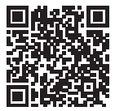
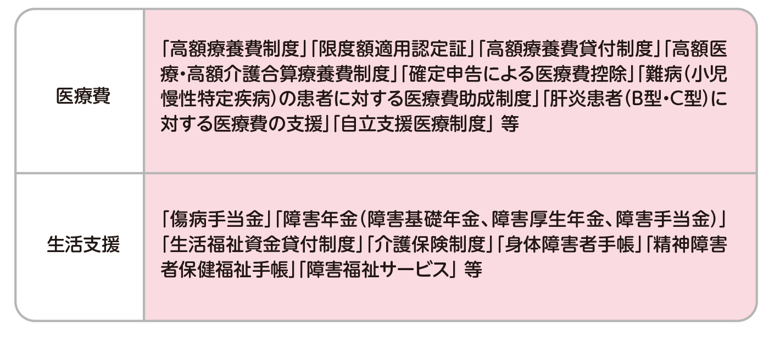
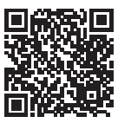
４．治療と仕事の両立支援に関する公的支援制度（助成金等）
「がんに罹患した従業員本人」が利用可能な支援制度
がんに罹患した従業員本人の医療費や生活を支える制度として様々な制度が存在します。
詳しくは、以下のサイトを参照してください。
https://chiryoutoshigoto.mhlw.go.jp/forsubject/
「企業」が利用可能な支援制度ー東京都の制度：東京都難病・がん患者就業支援奨励金ー
難病やがん患者を治療と仕事の両立に配慮して、新たに雇入れ、継続就業に必要な支援を行う事業者向けの採用奨励金や休職した労働者を、治療と仕事の両立に配慮して復職させ、継続就業に必要な支援を行う中小企業事業主向けの雇用継続助成金等があります。
https://www.hataraku.metro.tokyo.lg.jp/shogai/josei/nan_gan/

